Slide 1

강의실 스케줄러
“너도쓰자 나도쓰자＂

Slide 2
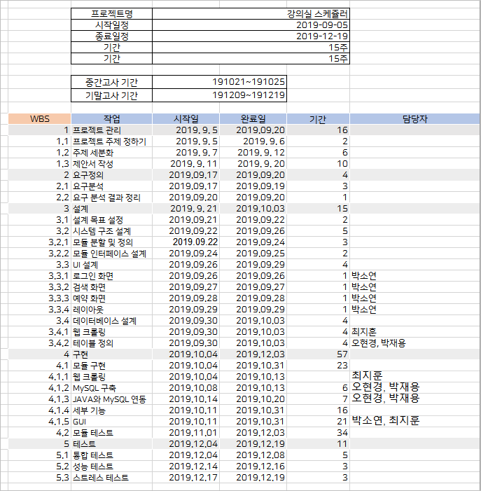
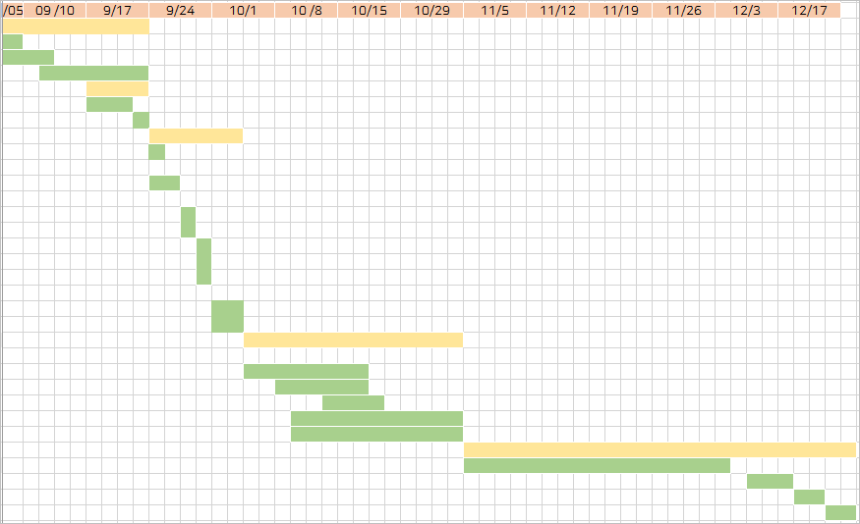
간트 차트

Slide 3
개요
시스템 및 구동 과정
소프트웨어 주요기능 및 GUI
현재 진행상황

Slide 4
시스템 및 구동 과정

Slide 5
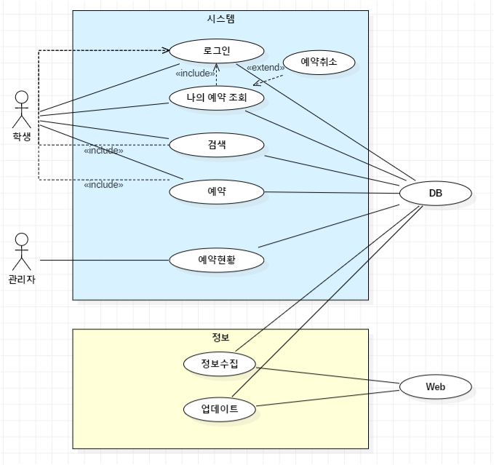
Use-case Diagram
사용자가 DB 에 데이터를 요청하여 빈 강의실 확인
관리자는 예약현황 전반을 확인 가능
웹 크롤러는 웹으로부터 시간표 정보를 DB 로 전달

Slide 6
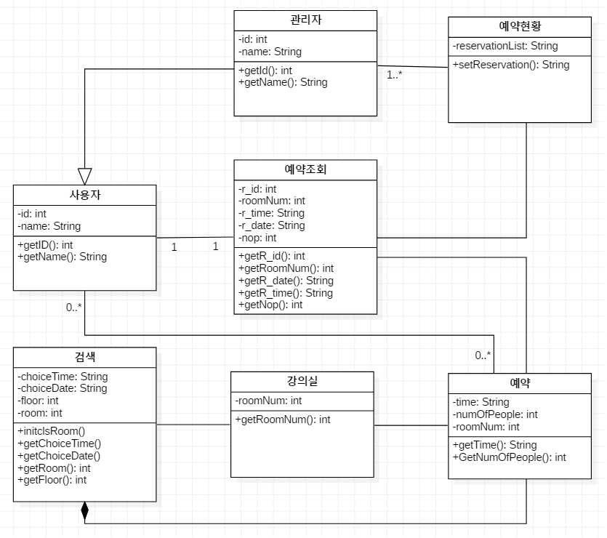
STRUCTURE MODEL

Slide 7
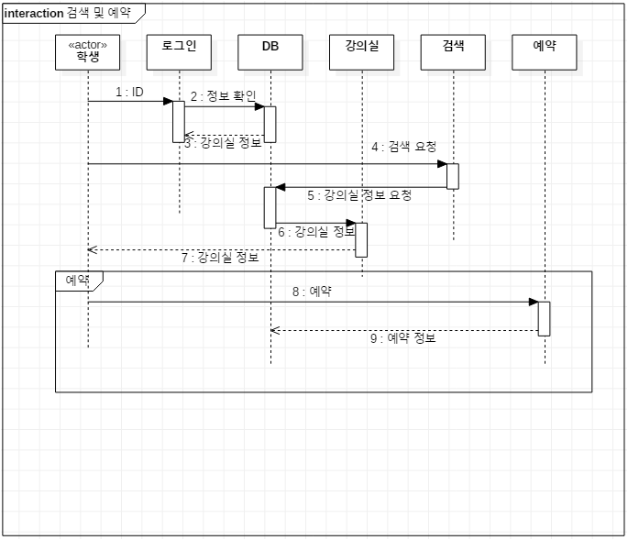
Activity diagram
사용자가 데이터를 요청하고 예약을 하는 과정

Slide 8
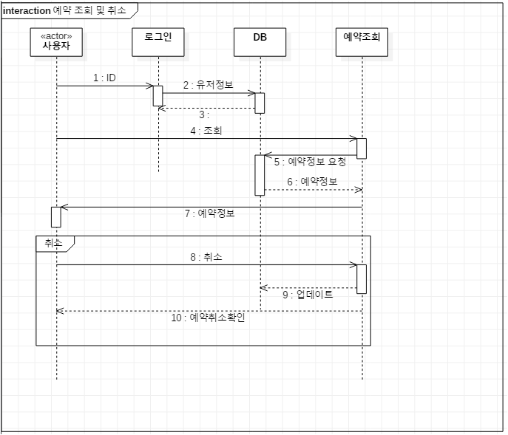
Activity diagram
사용자가 예약 데이터를 요청하고 취소하는 과정

Slide 9
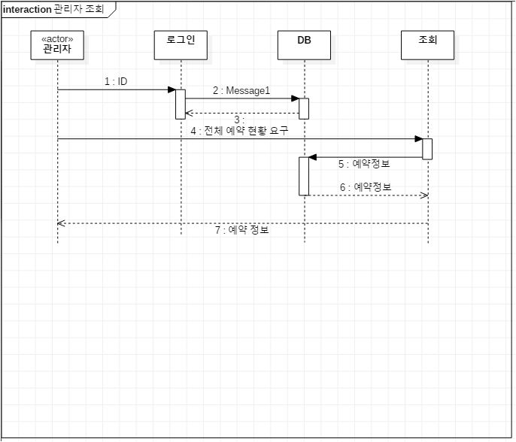
Activity diagram
관리자가 예약정보를 조회하는 과정

Slide 10
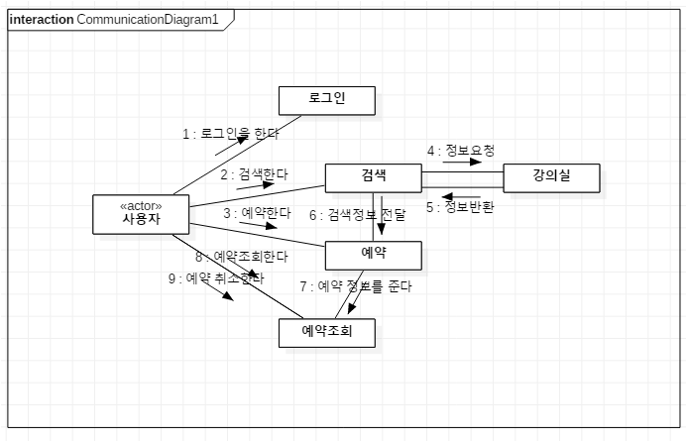
Communication diagram

Slide 11
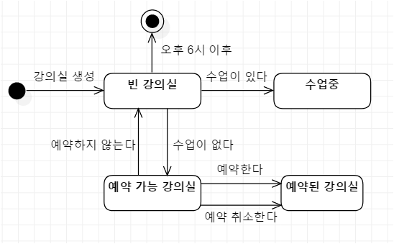
State machine diagram

Slide 12
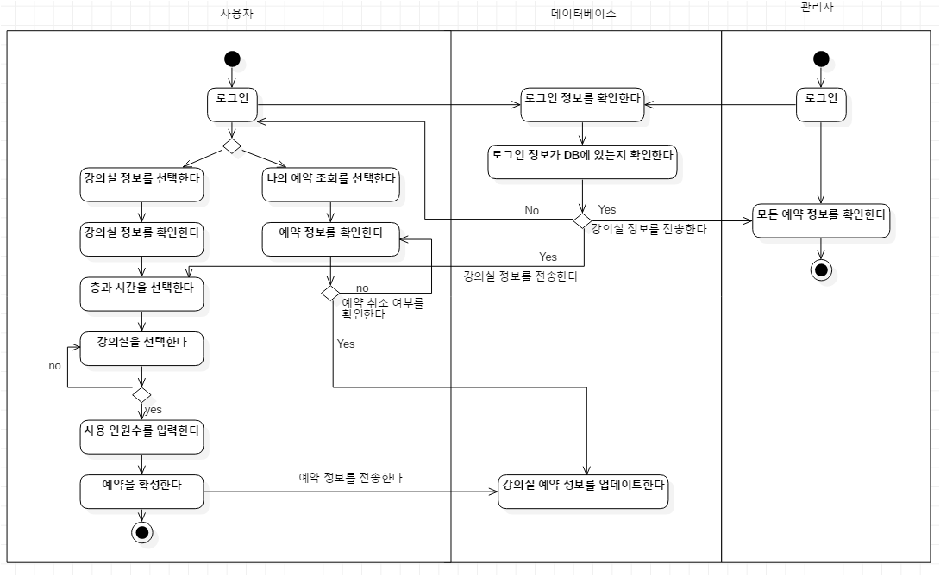
BPM Activity Diagram

Slide 13
사용된 시스템
서버:Mysql
클라이언트: 자바, 스윙 GUI
웹 크롤러: 파이썬, 셀레니움

Slide 14
소프트웨어 주요기능 및 gui

Slide 15
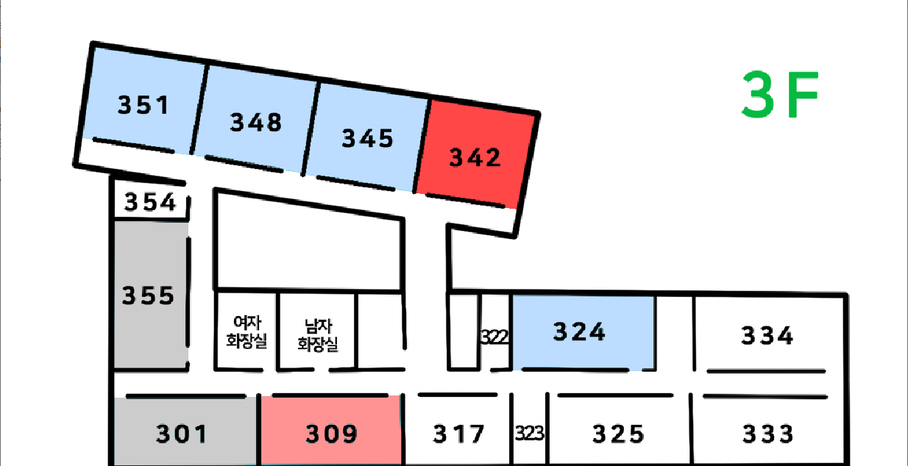
강의실 선택 화면
시간과 층 선택
화∨
10:30~12:00 ∨
F3 ∨
색깔을 통해 강의실
상태 확인
확인을 누르면 예약화면으로 이동
확인

Slide 16
예약화면
현재 예약한 인원 수와 시간 표시
시간 | 예약 인원수
9:00~10:30 | 1
10:30~12:00 | 5
12:00~1:30 | 6
1:30~3:00 | 5
3:00~4:30 | 4
4:30~6:00 | 3
6:00~7:30 | 10
7:30~9:00 | 9
예약하고 싶은 인원 입력
예약 인원 수:
Reservation
클릭하면 예약이 됨

Slide 17
예약조회
1. | 화 10:30~12:00
3.F | 345호 | 8
2. | 목 12:00~1:30
2.F | 248호 | 4

Slide 18
현재 진행 상황

Slide 19
현재 진행상황
로그인: 완성
강의실 선택: GUI 수정중
예약: 기능 수정중
예약조회: GUI 제작중
웹 크롤링: 시간표 내용 불러오기 진행중
통합: DB 연동 마침

